Slide 1

Runon tulkintaa

Slide 2
Runon tulkintaa
RUNON AIHE?
MITÄ AIHEESTA SANOTAAN?
MITEN AIHEESEEN SUHTAUDUTAAN?
MITEN AIHETTA KUVATAAN?
MILLÄ KEINOIN ASIAA KÄSITELLÄÄN?
Mitä ja miten runon puhuja sanoo aiheestaan? Mistä on kyse?
Mitä ajatuksia elämästä ja ihmisistä runo välittää?
Mitä runo haluaa sanoa aiheestaan syvemmällä tasolla? Mitä kielen keinoja, esim. kuvallisuutta, on käytetty apuna ajatusten välittämisessä?
Mikä on kielikuvien tarkoitus kokonaisuuden kannalta?
Tulkitse runon kuvia, symboleja ja mahdollista allegorisuutta.

Slide 3
Aiheen ja TUNNELMAN tutkiminen
TUNNISTA JA NIMEÄ AIHE.
TUNNISTA TUNNELMA.
MISTÄ TUNNELMA SYNTYY?
Onko runon aiheena rakkaus, suru, kaiho, kaipuu, katkeruus, inho, viha vai jokin muu?
Onko runo vakava, hilpeä, ironinen, humoristinen, leikittelevä vai jotakin muuta?
Mitkä yksityiskohdat (sanat) osoittavat tietyn tunnelman tai tunteen?

Slide 4
Runon tulkintaa
MITEN RUNON ERI OSAT TUKEVAT RUNON VÄLITTÄMÄÄ SANOMAA?
Miten yksittäiset sanavalinnat tukevat runon sanomaa?
Miten toisto tukee sanomaa?
Miten käytetyt merkit tukevat sanomaa? (? ! ... ,,,)
HUOM! Runo on hyvin tiivis esitys, jossa jokaisella merkillä on jokin tarkoitus.
Miten runon nimi ohjaa tulkintaa? Mihin se ohjaa huomiota?

Slide 5
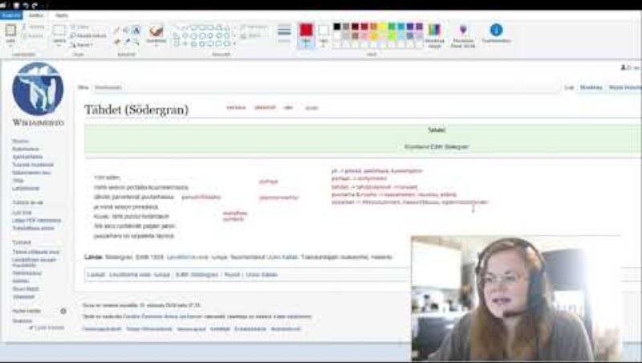
ESIMERKKI TULKINNAN TEKEMISESTÄ
Edith Södergran:
Tähdet (1929)
Yön tullen
minä seison portailla kuuntelemassa,
tähdet parveilevat puutarhassa
ja minä seison pimeässä.
Kuule, tähti putosi helähtäen!
Älä astu ruohikolle paljain jaloin:
puutarhani on sirpaleita täynnä.

